Slide 1

Iskukykyinen ELY 2 –ohjelma:
toimintasuunnitelma

Slide 2
Iskukykyinen ELY 2 -ohjelman tarkoitus ja tehtävät
IE2 jatkaa keväällä 2013 käynnistynyttä ELY toiminnan uudistamistyötä hallittuna ja määrätietoisena kokonaisuutena ELY palvelut tavoitetilaan pääsemiseksi.
Toimikausi 1.4.2015 – 31.12.2017.
Tehtävänä on yhdessä ohjaavien tahojen, ELY-keskusten ja KEHA-keskuksen kanssa,
tehdä toimintaympäristökuva ja Iskukykyinen ELY –ohjelman (IE) vaikutusten analyysi,
määritellä ELY-palvelut ja niille sopivat ryhmittely,
koordinoida ELY-palveluiden kehitystyötä sekä valmistella ohjelma ja aikataulu ELY-palveluiden tuottamiseksi,
koordinoida IE2-hankkeiden toimeenpanoa ja ELY palveluiden kehitystyötä,
valmistella ELY-keskusten yt-neuvotteluissa vuosille 2015–2017 sovittujen ICT- ja kehittämisinvestointien kohdentamista ELY kehittämisen tiekartan pohjalta,
turvata keväällä 2013 käynnistyneen IE-kokonaisuuden loppuun saattaminen (eELY, ASPA-toimeenpano, OSY-hankkeen jatkotoimet).
tukea yhden toimenpideohjelman avulla ohjaavien tahojen marraskuussa 2014 nimeämien sopeutusehdotusten onnistunutta toteutusta.

Slide 3
Hankesuunnitelmaa on käsitelty ja valmisteltu useilla foorumeilla: 4-6/2015
OHJAUS-ryhmä 15.4., 13.5., 11.6.
ELY-jory 23.4.
Ohjaavien tahojen haastattelut Mavi 20.4., YM 28.4., Livi 7.5., OKM 18.5., MMM 21.5., TEM 22.5.
IE2-tukiryhmän kokoukset 22.4., 6.5., 20.5., 10.6.
Esittelyt ylijohtajakokouksissa 14.5, 12.5., 9.6.
TEM palvelutoiminnan-jory 20.4., 2.6.
Ympäristöhallinnon neuvottelupäivät 4.6.
Aluehallinnon tietohallinnon johtoryhmä 22.5.
ELYjen valtakunnallinen yt-toimikunta 21.5., 16.6.

Slide 4

ASIAK
A
A
T
ELY-keskus
KEHA-keskus
E
L
Y
-jory
OHJAUS-
Ohjelma-
T
ukiryhmä
ryhmä
toiminto
Hyväksyy
ROOLI
Ohjausryhmä
ROOLI
T
ukee ohjelmatoimintoa
ROOLI
Linjaa
IE2 raportoi
Pekka Lausti
Huolehtii tiedonkulusta
Seuraa
T
ukee E
L
Y
-jorya
T
arja Pyöriä
T
ekee linjauksia
V
esa Lipponen
Hannu
T
olonen
Pj. Pekka Häkkinen
Heikki Heikkilä KEH
A
Elise Sahivirta,
YM
Ari Hyyryläinen KEHA
Jaana Merta, MMM
Päivi Lehtonen,
AS
P
At-hanke
T
uovi Päiviö, Livi
T
arja Pyöriä,
TEM
Päivi
T
ommila,
TEM
Mikko Kuoppala,
TEM
Kirsi Kaunisharju, OKM
Nina Lehtimäki,
TEM, siht.
TEM
OKM
VM
YM
SM
MMM
Livi/LVM

Slide 5
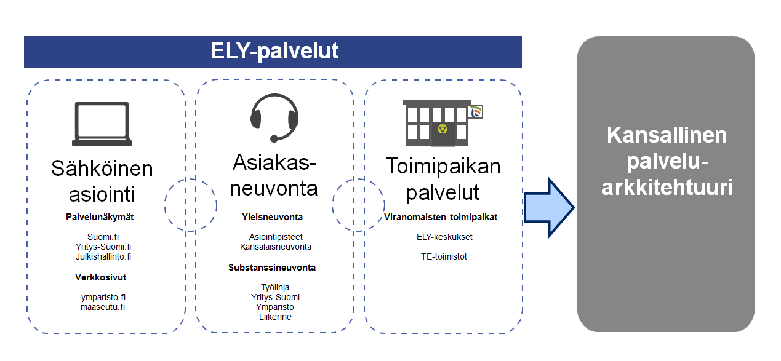
ELY-palvelut sopeutetaan kansalliseen palveluarkkitehtuuriin

Slide 6
Rajapinnat YritysSuomi, kansallinen palveluarkkitehtuuri ja IE2 –ohjelman rajapinnat.
Keskeisin sidoshanke ohjelmatasolla on VM:n Kansallinen palveluarkkitehtuurityö. Yhtenäinen palveluarkkitehtuuri tarjoaa raamit, joiden mukaisesti ELY-palvelut kuvataan ja voidaan omalla aikataulullaan kytkeä kansalliseen palvelunäkymään.
Valtiovarainministeriö asetti 18.6.2014 Kansallisen palveluarkkitehtuuriohjelman (KaPa, VM140:00/2013) hallituksen rakennepoliittisen ohjelman (29.8.2013) tavoitteiden toteuttamiseksi.
Yhteisesti sovitut kehittämisen periaatteet (TEM ja VM):
Asiakkaan näkökulmasta uusi Suomi.fi ja Yrityssuomi.fi- kokonaisuus ml. Oma Yritys-Suomi -kokonaisuus ovat yhdessä Palvelunäkymä
Oma Yritys-Suomi säilyy TEMin vastuulla yritysten asiointipalveluja kokoavana palveluna
Nykyisellä alustalla ja konseptilla oleva julkinen Yritys-Suomi siirtyy yhteiselle alustalle erikseen sovittavalla aikataululla
Jatketaan uudella vaihteella määrittely- ja kehittämistyötä Palvelunäkymien aikaan saamiseksi
Työtä tehdään VRK/Suomi.fi/KEHA/Yrityssuomi.fi linjalla yhtenä joukkona, yhteisen tavoitetilan eteen,
Työtä ohjaavassa roolissa ovat VM ja TEM
Palvelunäkymistä johtuvat muutostarpeet rahoitetaan KaPa –ohjelmasta
ELYjen ja TE- toimistojen yrityksiä koskevat asiointipalvelut tulisi integroida Oma Yritys-Suomi- palveluihin siten, että keskeinen palvelujen tarjonta tapahtuu OYS- palvelun kautta ja palvelut ovat siten löydettävissä nykyisen Yritys-Suomen ja tulevan Yrityksen palvelunäkymän kautta.

Slide 7
ELY-keskuksia ohjaavien tahojen ehdotukset sopeutustoimiksi
Päätös ELY-palveluista
IE2 –ohjelman valmistelu
IE -toimeenpanovaihe 4/2013-3/2015
Iskukykyinen ELY 2
-ohjelma
ELY palvelut
OSY
KEHA
ELY-palveluiden
kehittäminen ja tuotanto
eELY 2.0
eELY 2.1
ASPA
ASPA
Erikoistumiset ja
keskittämiset
Asiakaslähtöisen ja moni- paikkaisen toimintamallin kehitys
Maksu-
politiikka
ELY hankintojen sähköistäminen
3/2013
1/2014
1/ 2015
1/2016
1/2017
1/2018

Slide 8
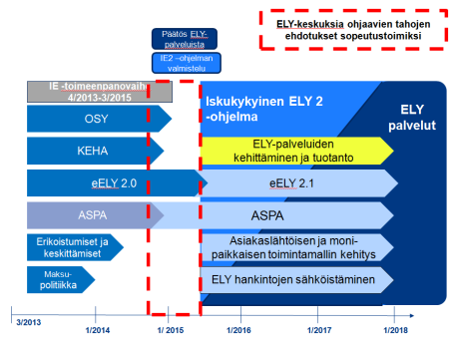
HANKE 1. ELY-palveluiden kehittäminen ja tuotanto
Tarkennetaan palvelut ja laaditaan palvelukuvaukset, joissa kuvataan palvelukanavat ja asiakassegmentit
Valitaan palvelukuvausten laatimiselle laajasti sovellettava toimintatapa ottamalla huomioon jo käynnissä oleva kehittämistyö (Yritys-Suomi, ympäristöhallinnon toimintamallityö)
Yhteinäinen malli VMn Kansallinen palveluarkkitehtuurin tietomalli joka pohjautuu JHS 183 –suositukseen (julkisen hallinnon palvelujen tietomalli ja ryhmittely verkkopalveluissa)
ELY-palvelut ovat kehittyvä käsite joka muovautuu vielä tässä vaiheessa
Rakennetaan uuden toimintatavan vaatimaa sähköistä asiointia, verkkopalvelua, asiakasneuvontaa sekä tietojärjestelmiä.
ELY-palveluiden palvelukuvaukset tuottavat toimeksiantoja eELY 2.1-hankkeelle ja ASPAt –hankkeelle
IE2 hankehallinta ja päätöksenteko tukee toimintaa
ELY-palveluiden palvelutuotanto varmistetaan

Slide 9
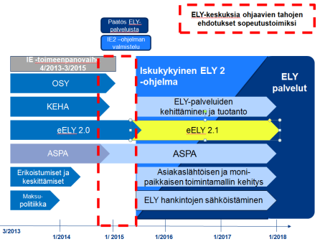
HANKE 2. eELY 2.1
ELY asiakkuuksien kehittäminen
Mm. Yritystukien sähköinen asiointi 2015 – 2018; Asiakastiedon ja tapahtumatietovarannon hyödyntäminen
Vahva kytkentä ASPAt –hankkeeseen
ELY-palveluiden muotoilu
ELY-palvelut -hankkeesta tulevat tarpeet
Mm. Hankintojen sähköistäminen, Lupa- ja valvontapalveluiden toimintamalli ja sähköistys, VAHTI-järjestelmän kehittäminen
Sähköistämisen peruspilareiden kehitys
Mm. ELY-arkkitehtuuri, Uusi TOS, Sähköinen työskentelyalusta TAIMI,, SÄHKE 2 lupa, Dokumenttien hallinta
Valtaosa ohjelman toteutukseen varatuista ICT- ja kehittämisinvestoinneista tullaan kohdentamaan eELY-hankkeen puitteissa toteutettaviin projekteihin.

Slide 10
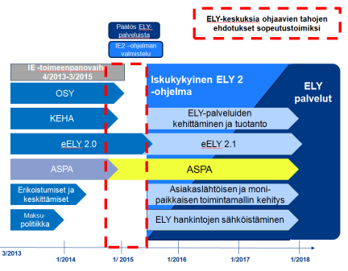
HANKE3. ASPA kehittämishanke: uusi asiakaspalvelukeskus 2017
ELY-Palvelukuvausten mukainen asiakaspalvelun kehittäminen
ASPAT-hanke osallistuu palvelukuvausten tekemiseen
Kuvataan yhdenmukaisesti palvelut joiden tuottamiseen asiakaspalvelukeskus osallistuu
Asiakaspalvelukeskusten toimintojen yhteinen kehittäminen
Yhtenäisten seurantatietojen tuottaminen
Teknisten ratkaisujen pilotointi ja Benchmarkkaus
Uusimuotoisen asiakaspalvelukeskuksen organisointi, ohjausmallin kuvaus ja toiminnan suunnittelu
Valmistellaan tarvittavat säädösmuutokset
Suunnitellaan organisaatiorakenne ja henkilöstömitoitus

Slide 11
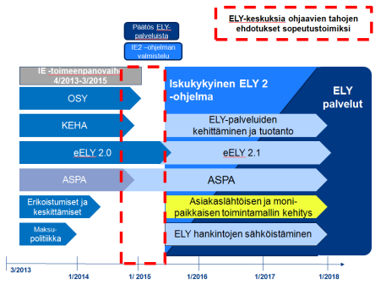
HANKE 4. Asiakaslähtöisen ja monipaikkaisen toimintamallin kehitys (6-10/2015)
Selvityshanke
”Erikoistumiset ja keskittämiset” -hankkeen aineistot ja periaatteet
Entisten erillisyksiköiden (AHTi, ELY tivi, ELY tahe) kokemukset
Vuonna 2014 toteutetun Monipaikkainen työyhteisön pilottihankkeen havainnot (asiantuntija-, esimiestyö, viestintä ja työhyvinvointi)
Osaamisen kehittämisen ohjelma
Toimintamallit ja toiminnan käytännön organisointi
Osaamistarpeet jotka liittyvät IE2-kokonaisuuden toiminnan ja tietojärjestelmien kehittämisen liittyviin osaamistarpeisiin

Slide 12
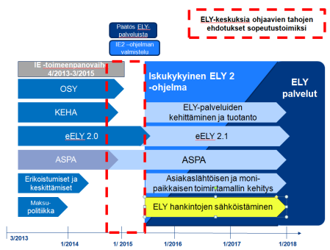
HANKE 5. ELY hankintojen sähköistäminen
Kartoitetaan palveluiden ja järjestelmien nykytila ja hyödynnettävyys tavoitetilan rakentamisessa sekä niiden kehitystarpeet. Kartoitustyön kautta määritetään uudet tarvittavat palvelut ja järjestelmät.
Hankinnan projektiportaalit (kilpailutusportaali ja hankinnan elinkaaren hallinta). Esitys/päätös projektiportaalien toimittajista 8/2015. Suunnittelun, toteutuksen ja käyttöön ottamisen tarpeet ja kestot ovat riippuvaisia valituista toimittajista. Varmistetaan riittävä henkilöstön koulutus.
Vastuualuekohtainen selvitys asiakirjoista ja materiaaleista, mitä arkistoidaan USPA järjestelmään ja mitä muihin tietovarantoihin. Selvitysten/päätöksen jälkeen tietovarantojen suunnittelu, toteutus, käyttöönottaminen ja henkilöstön koulutus. Tehdään tarvittavat TOS määritysten tarkennukset huomioiden olemassa oleva tuotteistus/kategorisointi.
Hankinnan ohjeistuspalvelu kytketään kiinteäksi osaksi kokonaisuutta
Tietovarantojen ja järjestelmien rakentamisessa varmistetaan tiedonohjaussuunnitelma valtakunnallisen TOS määritysten mukaisesti huomioiden olemassa oleva tuotteistus/kategorisointi.
Kiinteä yhteys sähköistämisen peruspilareihin kehittämiseen.
Projektisuunnitelma valmistuu 6/2015. Hyväksynnän jälkeen määritetään tarkemmat aikataulut, rahoitustarpeet ja resurssit hankehallinnan mallin mukaisesti.

Slide 13
KIITOS!
Vesa Lipponen
vesa.lipponen@ely-keskus.fi
Puh: 050 437 0050

